Slide 1


Beneficios de la IA en la Educación Superior
La inteligencia artificial (IA) está transformando rápidamente el mundo, y la educación superior no es una excepción. Esta tecnología ofrece oportunidades sin precedentes para mejorar la experiencia educativa y preparar a los estudiantes para el futuro.
by Maiza Reyes

Slide 2

Definición y Conceptos Clave de la IA
La IA se refiere a la capacidad de las máquinas para realizar tareas que normalmente requieren inteligencia humana.
En la educación, la IA abarca áreas como el aprendizaje automático, el procesamiento del lenguaje natural y la visión artificial.
1
Aprendizaje Automático
2
Procesamiento del Lenguaje Natural
Los algoritmos aprenden de los datos para mejorar la precisión de las predicciones y tomar decisiones.
Las computadoras comprenden y procesan el lenguaje humano para tareas como la traducción automática y la creación de contenido.
3
Visión Artificial
Las máquinas "ven" y analizan imágenes para reconocer objetos, detectar patrones y tomar decisiones.

Slide 3
Aplicaciones de la IA en el Ámbito Académico
La IA está transformando la educación superior en diversas formas.
Desde la personalización del aprendizaje hasta la gestión administrativa, la IA está impactando cada aspecto de la experiencia educativa.
Tutoría Inteligente
Evaluación Automatizada
Investigación y Análisis
Los sistemas de IA proporcionan tutoría personalizada, adaptándose al ritmo y estilo de aprendizaje de cada estudiante.
La IA facilita la calificación automática de exámenes, ensayos y tareas.
La IA permite analizar grandes conjuntos de datos para obtener insights sobre las tendencias educativas y mejorar la toma de decisiones.
Ahorro de tiempo para los profesores
Identificación de necesidades específicas
Comentarios personalizados para los estudiantes
Identificación de patrones y tendencias
Recomendaciones de recursos
Evaluación objetiva y consistente
Evaluación del progreso
Análisis de datos de rendimiento estudiantil
Optimización de programas educativos

Slide 4





Mejora del Aprendizaje y el Rendimiento Estudiantil
La IA puede ayudar a los estudiantes a mejorar su rendimiento académico y a desarrollar habilidades esenciales.
Aprendizaje Personalizado
Los sistemas de IA adaptan el contenido y la velocidad del aprendizaje a las necesidades de cada estudiante.
Retroalimentación Inmediata
La IA proporciona comentarios en tiempo real sobre el progreso del estudiante, lo que permite corregir errores y mejorar el aprendizaje.
Identificación de Fortalezas y Debilidades
La IA puede identificar las áreas donde los estudiantes necesitan ayuda adicional y recomendar recursos específicos.

Slide 5


Personalización de la Experiencia Educativa
La IA permite crear experiencias educativas personalizadas que se adaptan a las necesidades y preferencias de cada estudiante.
Los sistemas de IA pueden recomendar recursos específicos, ajustar la dificultad de las tareas y ofrecer apoyo adicional cuando sea necesario.
Beneficios
Detalles
Motivación
Los estudiantes se sienten más motivados y comprometidos cuando aprenden a su propio ritmo.
Eficiencia
La IA optimiza el tiempo de estudio, permitiendo a los estudiantes concentrarse en las áreas donde necesitan más ayuda.
Aprendizaje Profundo
La personalización facilita la comprensión profunda de los conceptos.

Slide 6






Optimización de la Gestión y Administración Académica
La IA automatiza tareas administrativas, liberando tiempo a los profesores para que se concentren en la enseñanza y la investigación.
Los sistemas de IA pueden gestionar inscripciones, horarios, calificaciones y otros procesos administrativos, lo que mejora la eficiencia y la precisión.
Optimización del Tiempo
Gestión de Horarios
La IA automatiza tareas repetitivas, liberando tiempo para actividades más estratégicas.
Los sistemas de IA optimizan la planificación de clases y la gestión de recursos.
Procesamiento de Documentos
Análisis de Datos
La IA proporciona insights sobre el rendimiento de los estudiantes, las tendencias educativas y la gestión de recursos.
La IA facilita la gestión de registros, solicitudes y otros documentos.

Slide 7


Fomento de la Creatividad y el Pensamiento Crítico
La IA no solo automatiza tareas, sino que también permite que los estudiantes se concentren en habilidades de alto nivel como la creatividad y el pensamiento crítico.
Los sistemas de IA pueden proporcionar herramientas y recursos que ayudan a los estudiantes a explorar ideas, a desarrollar soluciones innovadoras y a analizar información de manera crítica.
1
Resolución de Problemas
La IA proporciona herramientas para analizar problemas complejos y generar soluciones creativas.
2
Innovación
La IA fomenta el desarrollo de nuevas ideas y la exploración de nuevas tecnologías.
3
Colaboración
La IA facilita la colaboración entre estudiantes y profesores, creando entornos de aprendizaje más dinámicos.

Slide 8

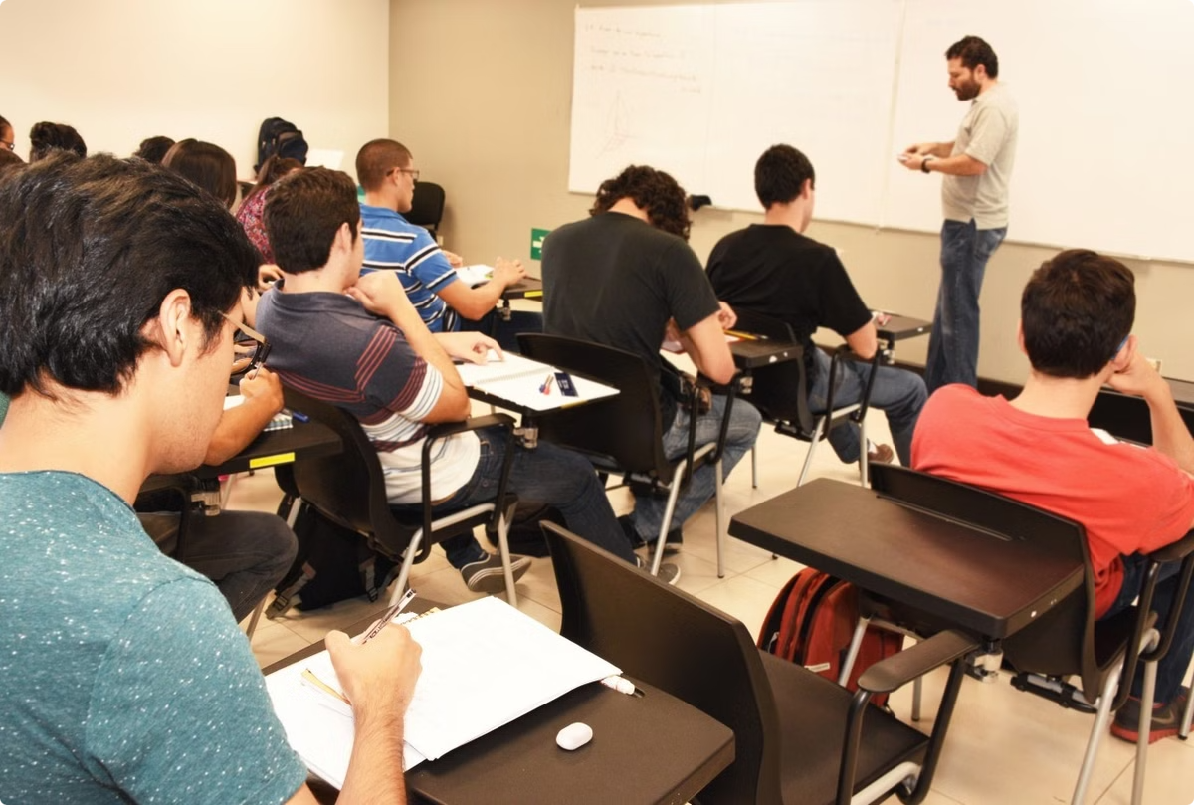
Detección Temprana de Dificultades y Necesidades de los Estudiantes
La IA puede identificar a los estudiantes que están en riesgo de fracaso académico y proporcionar apoyo personalizado para evitar que se atrasen.
Los sistemas de IA pueden monitorear el progreso del estudiante, identificar patrones de comportamiento y alertar a los profesores sobre cualquier señal de alerta.
Análisis de Datos
Apoyo Personalizado
Los sistemas de IA analizan datos de rendimiento, asistencia y participación para detectar patrones que indican dificultades.
Los sistemas de IA proporcionan recursos y apoyo individualizado para ayudar a los estudiantes a superar las dificultades.
Prevención del Fracaso
La IA permite la detección temprana de problemas, lo que aumenta la probabilidad de éxito académico.

Slide 9



Ventajas Competitivas de la IA en la Educación Superior
Las universidades que adoptan la IA obtienen ventajas competitivas en el mercado educativo.
La IA les permite ofrecer una experiencia educativa más personalizada, eficiente y atractiva, lo que las convierte en opciones más atractivas para los estudiantes.
Atractivo para Estudiantes
Mejor Rendimiento Académico
Investigación e Innovación
La IA permite ofrecer una experiencia educativa personalizada y de vanguardia.
La IA ayuda a los estudiantes a mejorar su rendimiento y a desarrollar habilidades esenciales.
La IA facilita la investigación y el desarrollo de nuevas tecnologías educativas.

Slide 10
Conclusiones y Recomendaciones para la Implementación de la IA
La IA tiene un gran potencial para transformar la educación superior, pero es fundamental implementarla de manera estratégica y responsable.
Las universidades deben considerar los desafíos éticos y prácticos relacionados con la privacidad de los datos, la equidad y el acceso.
1
Estrategia y Planificación
2
Capacitación y Desarrollo
Desarrollar un plan claro para la implementación de la IA, considerando los objetivos educativos y los recursos disponibles.
Brindar capacitación a los profesores y estudiantes sobre el uso y la ética de la IA.
3
Colaboración
4
Evaluación y Seguimiento
Establecer alianzas con expertos en IA para aprovechar su experiencia y recursos.
Evaluar el impacto de la IA en el aprendizaje y el rendimiento de los estudiantes.

